Slide 1
Energie Rinnovabili Laurea Magistrale in Chimica
Trieste, Maggio 2023
Prof. Federico ROSEI
Dipartimento di Scienze Chimiche e Farmaceutiche federico.rosei@units.it
C11, Aula 9

Slide 2
n.20
SDG12: Responsible consumption and production
Energy implications
Recycling
Biodegradable materials
Replacing precious materials
Low energy intensive processing

Slide 3
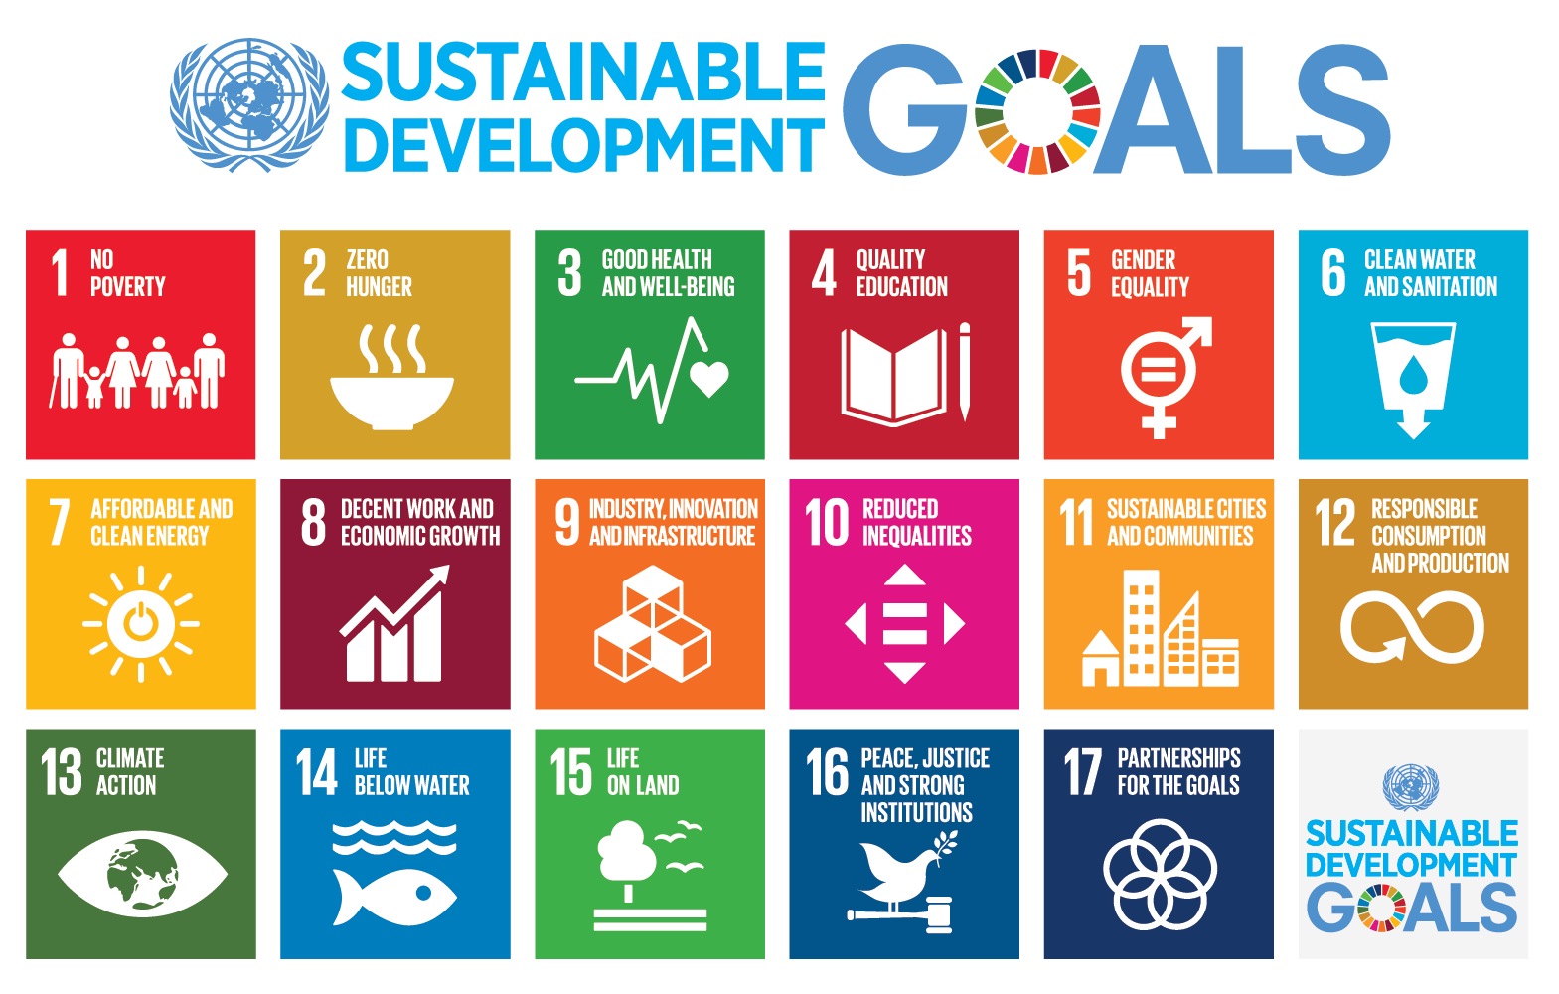

Slide 6
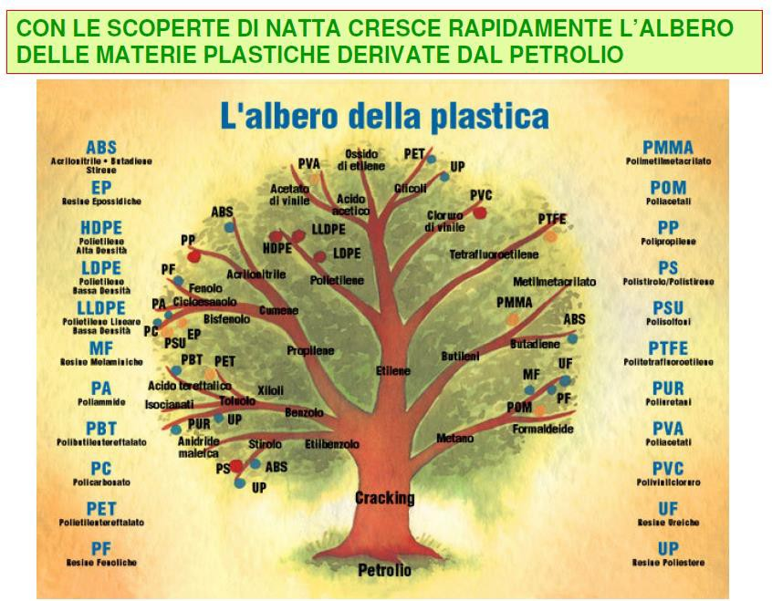

Slide 7
The Graduate
(Il Laureato)
https://youtu.be/eaCHH5D74Fs

Slide 8
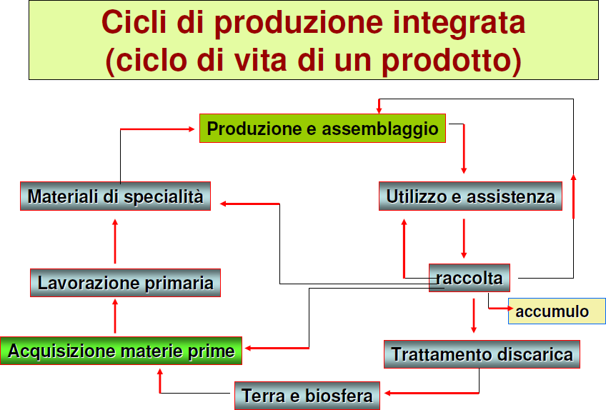
riutilizzo

Slide 10
158,99 litri
circa 140 kg

Slide 11
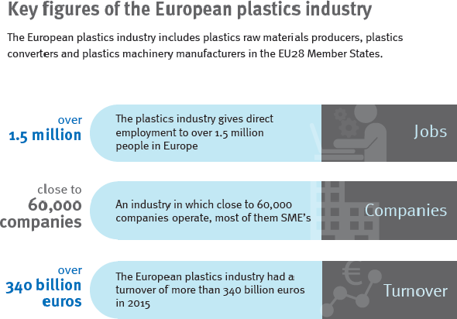

Slide 13
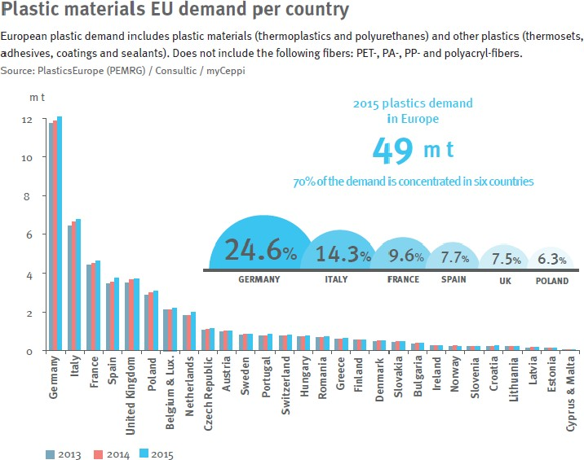

Slide 14
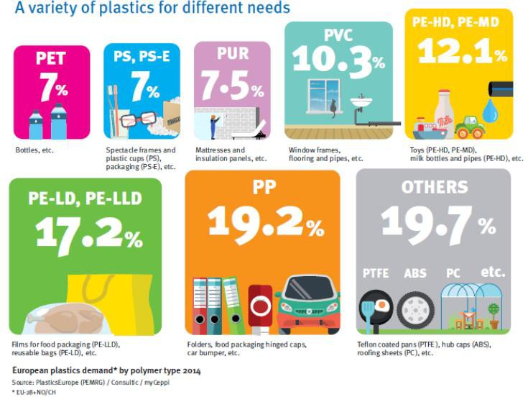

Slide 17
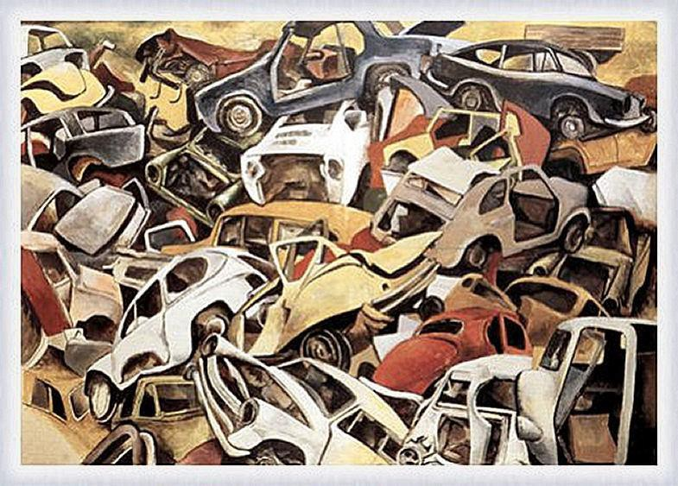
Plastiche da veicoli a fine vita (ELV)

Slide 18
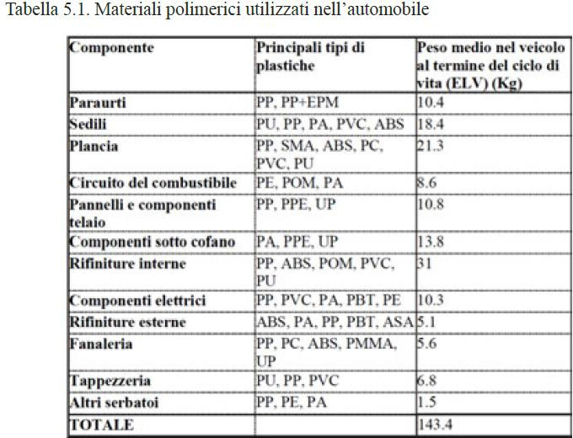
I materiali plastici sono circa il 12% del
peso complessivo appartengono a polimeriche.
I materiali plastici sono termoplastici. poliolefine PP e PE.
del veicolo, ma circa 10
famiglie
più rappresentativi In prevalenza sono
Gli elastomeri costituiscono il 5% in peso del veicolo. Gli elastomeri più rappresentativi sono SBR per gli pneumatici e EPDM per le guarnizioni.

Slide 19
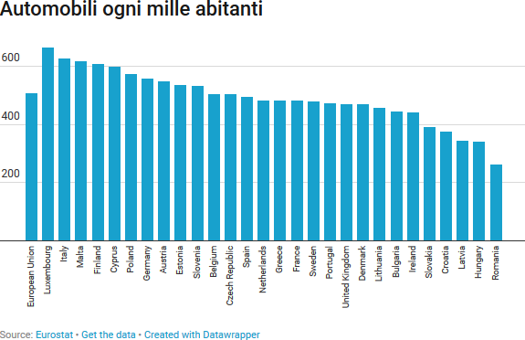
In EU: 15.158.874 milioni di auto immatricolate nel 2018
Demolizione dei veicoli: uno dei maggiori problemi a livello ambientale
In Italia 1.910.025
2018: in Italia circolano 51.682.370 veicoli

Slide 20
Ogni anno, in Europa, vengono rottamati circa 15 milioni di veicoli
In Italia, nel 2008, sono stati circa 1.500.000-2.000.000 unità
Equivalgono a 2 milioni di tonnellate di rifiuti, il 15-20% del totale dei rifiuti prodotti in Europa.
Il D.Lgs 209/2003 e il D.Lgs 149/2006 recepiscono la direttiva 2000/53/CE in materia di veicoli fuori uso

Slide 21
l’isolamento elettrico

Slide 22
PROBLEMA PRIORITARIO
Inquinamento dei mari da materiale plastico (micro e macro)
I numeri del fenomeno
Ogni anno si producono 260 milioni di tonnellate di rifiuti di plastica, dei quali una percentuale significativa finisce in mare.
Lo affermò nel 2012 il report tecnico del Cbd (Convention of Biological Diversity), il primo studio completo su un rischio globale ritenuto dalla comunità scientifica internazionale analogo ai cambiamenti climatici, all’acidificazione degli oceani, alla perdita di biodiversità.
Da allora la portata del fenomeno è più o meno la stessa, e i numeri sono addirittura cresciuti.
Cifre importanti nel contesto di un problema generale, universalmente noto come marine litter sono:
267 le specie marine a rischio perché ingeriscono plastica,
ogni anno muoiono un milione di uccelli e 100mila mammiferi a causa dei rifiuti in mare.
8 milioni di tonnellata di plastica vengono riversate ogni anno negli oceani (studio pubblicato su Science)

Slide 23
Dopo le Età della Pietra, del Bronzo e del Ferro: l'Età della Plastica
L'inquinamento da plastica è ufficialmente entrato nella stratificazione fossile:
i frammenti di questo materiale nei sedimenti oceanici sono raddoppiati ogni 15 anni, dal secondo dopoguerra ad oggi.
La crescita delle quantità di fibre e frammenti rispecchia fedelmente la diffusione dei materiali plastici degli ultimi 70 anni.
L’inquinamento ambientale da plastica è così ubiquo che gli scienziati hanno suggerito di usarlo come indicatore geologico dell’avanzamento dell’era dell’Antropocene, secondo alcuni una nuova era geologica, caratterizzata da profonde trasformazioni ecosistemiche prodotte dall'uomo:
l’Era della plastica

Slide 24
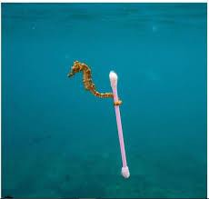
Plastica: materiale molto utile e importante che usiamo costantemente e quotidianamente, semplifica la nostra vita e risulta più leggera e meno costosa di molti altri materiali.
Se la plastica non viene correttamente smaltita o riciclata persiste molto a lungo nell’ambiente. Il tempo di degradazione di una bottiglia di plastica può variare fra 100 e 1000 anni!
Nel corso del tempo la plastica tende a rompersi e frammentarsi formando le MICROPLASTICHE, particelle di dimensioni inferiori ai 5 mm, che si formano principalmente in seguito al disgregarsi e deteriorarsi di pezzi di plastica più grandi come sacchetti, bottiglie, reti da pesca, capi sintetici (in seguito a lavaggio), pneumatici (abrasione durante la guida).
Esistono però anche delle microplastiche fabbricate e aggiunte intenzionalmente in alcuni prodotti ad azione abrasiva (microparticelle in prodotti cosmetici ad azione esfoliante come scrub per il corpo e il viso e microparticelle per la sabbiatura abrasiva), per regolare la viscosità, l’aspetto e la stabilità di un prodotto (micro e nanoparticelle).

Slide 25
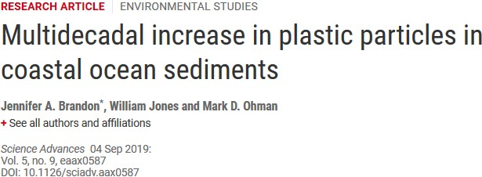
Una relazione tossica
Quella osservata dagli scienziati è una "firma" molto chiara.
La prova che la plastica è finita nei sedimenti praticamente da subito, nei primi anni della sua diffusione globale dal 1945 in poi (in misura minore si usava anche prima).
«Il nostro amore per la plastica è rimasto nei residui fossili» ha detto Jennifer Brandon, prima autrice dello studio:
Attraverso cibo e acqua introduciamo nell'organismo 50 mila particelle di plastica all'anno.

Slide 26
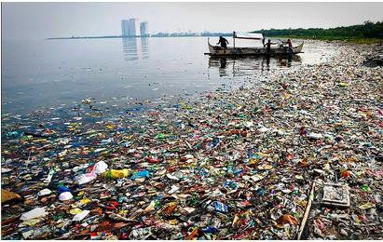
Ulteriore evoluzione: graduale trasformazione/degradazione delle microplastiche in nanoplastiche, particelle di dimensioni ancora più piccole che, ingerite dai pesci, possono trasferirsi nei tessuti, con conseguenti rischi per la salute umana in seguito al consumo degli stessi.

Slide 27
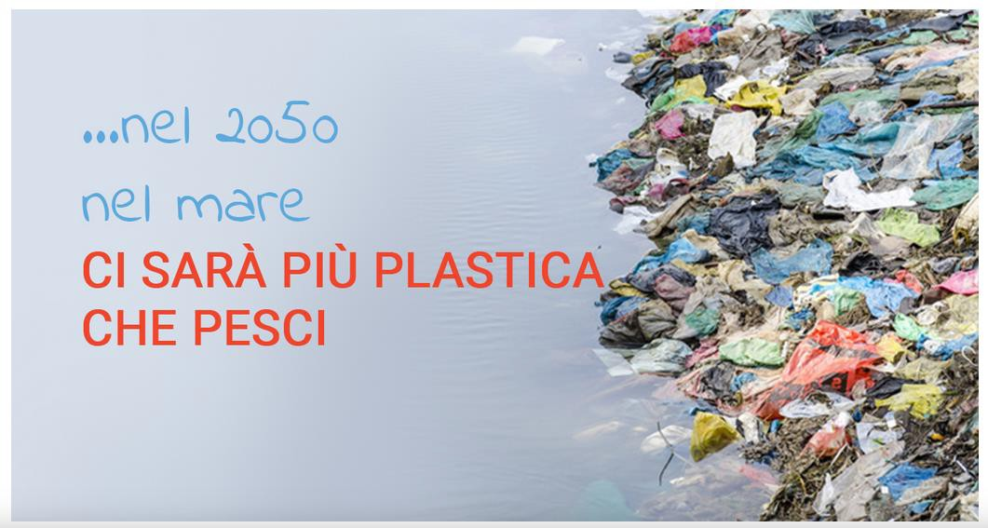

Slide 28
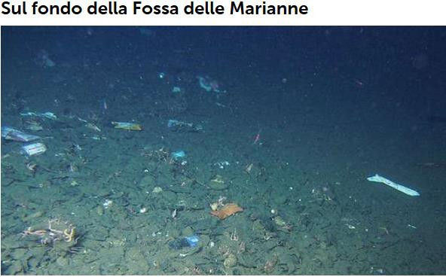
11 chilometri di profondità !
(Japan Agency for Marine-Earth Science and Technology)

Slide 29
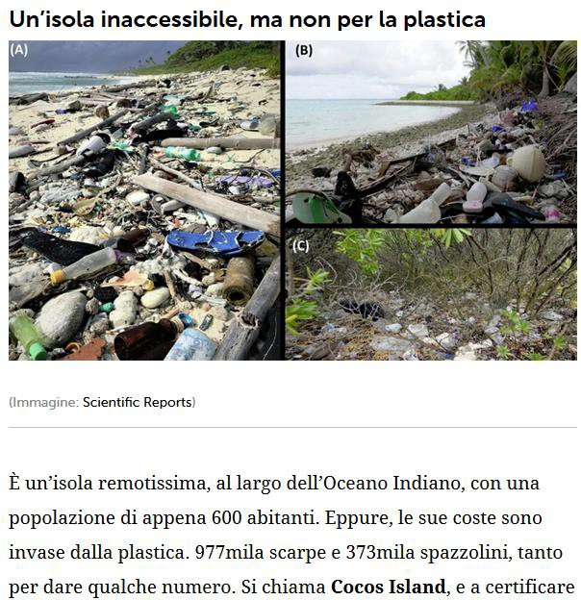

Slide 30
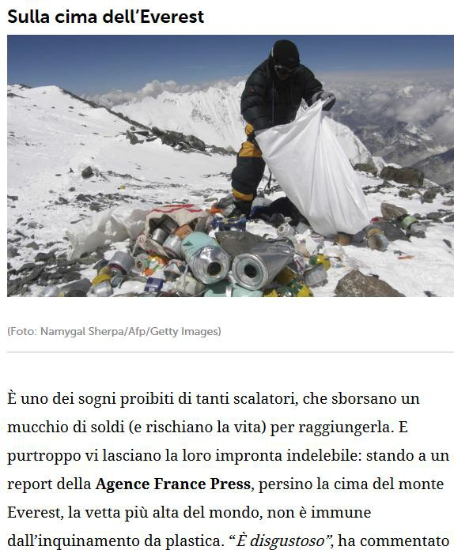

Slide 31
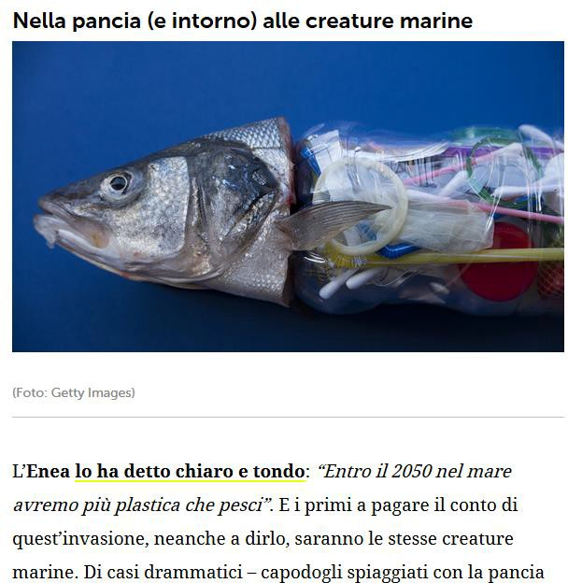

Slide 32
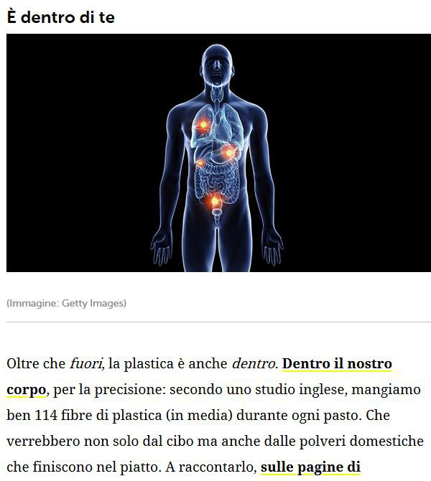

Slide 33
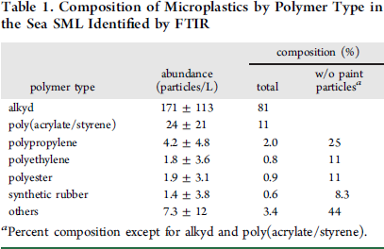
2014
The aim of this study was to answer:
Are microplastics concentrated in the surface microlayer comparable to that in the underlying water layers?
This is the first study to confirm that
micro-sized
particles
synthetic polymer
originating from ship
coatings predominate in the surface microlayer

Slide 34
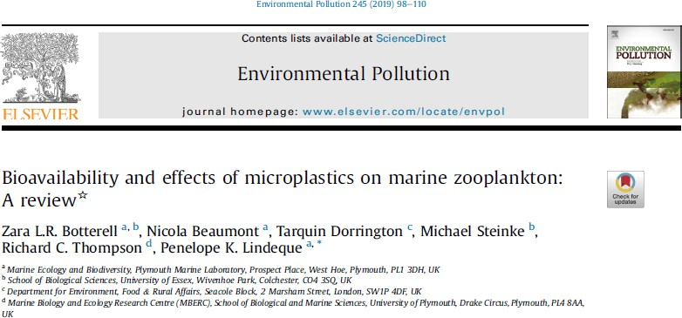
Microplastics are readily ingested by several zooplankton taxa, with associated negative impacts on biological processes

Slide 35
·QUANTA PLASTICA NEGLI OCEANI?
La produzione di materie plastiche è in crescita da oltre 50 anni. Negli ultimi anni è impennata: nel 1988 si producevano globalmente 30 milioni di tonnellate, nel solo 2016 abbiamo raggiunto la cifra record di 335 milioni di tonnellate. Le stime fatte fino ad ora vanno dagli 8 ai 13 milioni, toccando anche i 15 milioni di tonnellate all’anno della plastica che produciamo finisce in mare.
·ESISTONO AREE INCONTAMINATE?
La risposta è semplice e sconcertante: no!
Una semplice bottiglia di plastica può rimanere negli oceani anche per 400 anni prima di decomporsi.
Avrà dunque tutto il tempo per arrivare ovunque nei nostri mari. La plastica è ormai onnipresente in tutti gli habitat marini del mondo, nessuno escluso. Anche se l’attenzione dei media si concentra sulle così dette “isole di plastiche”, giganteschi accumuli di rifiuti che si addensano al centro di vaste correnti anti-cicloniche sub-tropicali, la plastica raggiunge anche i territori più remoti e incontaminati come le isole oceaniche delle Hawaii e delle Galapagos. Negli oceani non esiste una zona franca per le plastiche.

Slide 36
·DA DOVE ARRIVA TUTTA QUESTA PLASTICA?
La maggior parte arriva dai continenti.
Al largo delle coste moltissimi rifiuti plastici si generano anche in mare.
Mercantili e pescherecci, imbarcazioni di ogni genere, piattaforme oceaniche per l’estrazione del petrolio, disperdono tonnellate di materiale plastico in mare.
Circa il 20% della plastica è rilasciata da mezzi di trasporto o strutture presenti in mare.
·LE PLASTICHE SONO TUTTE UGUALI?
No!
Distinguere macroplastiche da microplastiche.
La differenza sta nelle dimensioni, e precisamente le microplastiche hanno diametro inferiore ai cinque millimetri.
Le microplastiche sono ritenute più dannose per gli oceani sia per la loro
pervasività ma anche per la più facile ingestione dagli organismi marini.

Slide 37
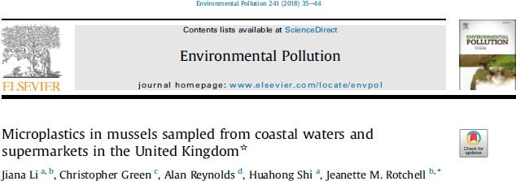
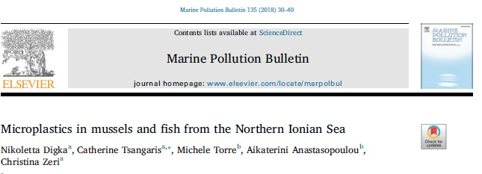
·LE PLASTICHE FINISCONO NEL NOSTRO PIATTO?
Sostanze plastiche sono state trovate fin dai livelli più bassi della catena alimentare: dallo zooplancton sino ai grandi pesci.
Il fatto che non la vediamo non esclude che ci sia: la plastica accumulata nei tessuti degli organismi può raggiungere anche noi esseri umani tramite il consumo di pesce o frutti di mare.
Oggi non ci sono frutti di mare, dai mercati della Cina a quelli europei, che non contengano tracce di plastica.
Mytilus galloprovincialis Sardina pilchardus Pagellus erythrinus Mullus barbatus

Slide 38
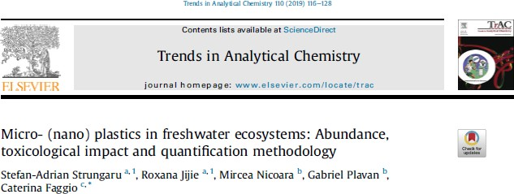
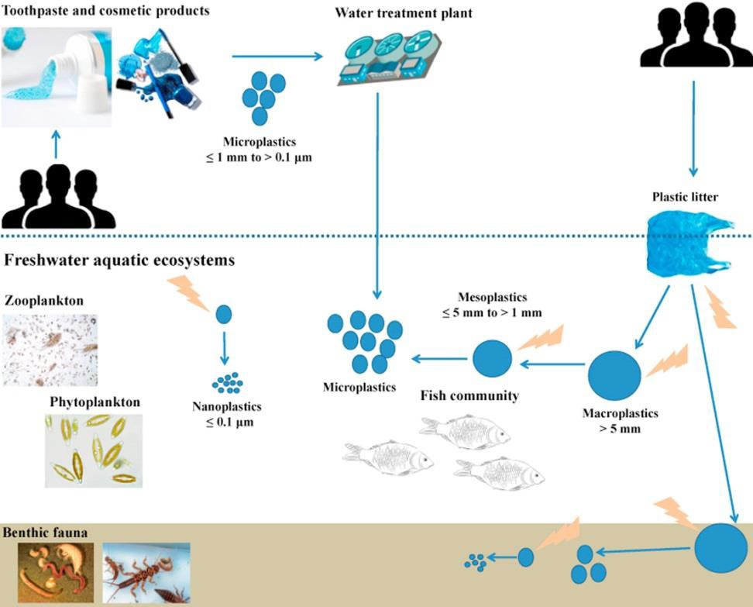
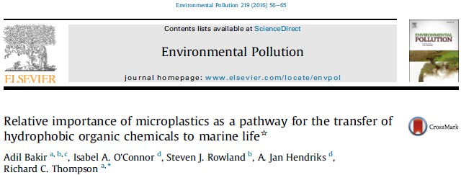
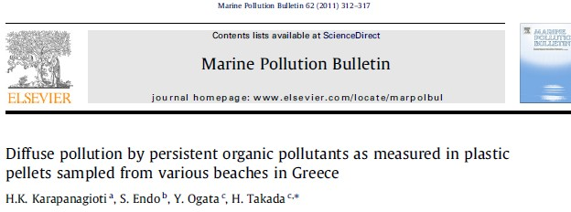

Slide 39
Uno studio dell’università Heriot-Watt di Edimburgo ha quantificato fino a 68.415 fibre di plastica potenzialmente pericolose che finiscono nel nostro stomaco ogni anno.
Università australiana di Newcastle:
Tutti i giorni insieme all’acqua del rubinetto o in bottiglia, alla birra, ai frutti di mare, al pesce e al sale, ingoiamo anche la plastica

Slide 40
Dei 122 fiumi più inquinanti al mondo, quelli che contribuiscono per oltre il 90% allo sversamento di plastica in mare:
103 si trovano in Asia, 8 in Africa, 8 in Sud e Centro America 1 in Europa
Peggio di tutti fa il fiume Yangtze, in Cina: i campionamenti hanno rilevato le concentrazioni di plastiche più alte di qualsiasi altro fiume al mondo: 4.137 particelle/mc.
Seguono il Gange e altri due fiumi cinesi: Xi e Huangpu.
L'Indonesia è uno dei principali contribuenti del continente asiatico, con quattro fiumi giavanesi che destano particolare preoccupazione: il Brantas che trasporta 38.900 ton di plastica/anno, il Solo che ne trasporta 32.500 l'anno, il Serayu (17.100) e il Progo (12.800).
Il resto dei fiumi nel mondo è responsabile del 14% dell'apporto di plastica: il 7,8% proveniente dall'Africa con 109.200 ton/anno; il 4,8% dal Sud America con 67.400 ton/anno; lo 0,95% dall'America centrale e settentrionale con 13.400 ton/anno; lo 0,28% dall'Europa con 3.900 ton/anno e il restante 0,02% dalla regione Australia-Pacifico con 300 ton/anno.
In Europa, il Danubio ogni anno trasporta nel Mar Nero da 530 a 1500 tonnellate di plastica, mentre attraverso il fiume Reno finiscono ogni anno nel Mare del Nord 20-21 tonnellate di plastica.

Slide 41
Le 6 isole di plastica più grandi al mondo
Pacific Trash Vortex
South Pacific Garbage Patch
Grande 8 volte l'Italia e più estesa del Messico, è stata scoperta recentemente al largo del Cile e il Perù
South Atlantic Garbage Patch
Indian Ocean Garbage Patch
Estesa più di 2 chilometri e con una densità di 10mila detriti a chilometro quadrato
Arctic Garbage Patch
La più piccola e di recente formazione isola di plastica al mondo è stata scoperta nel mare di Barents
North Atlantic Garbage Patch
l'isola del Nord Atlantico è la seconda più grande per estensione (si stima che potrebbe sfiorare i 4 milioni di km²)

Slide 42
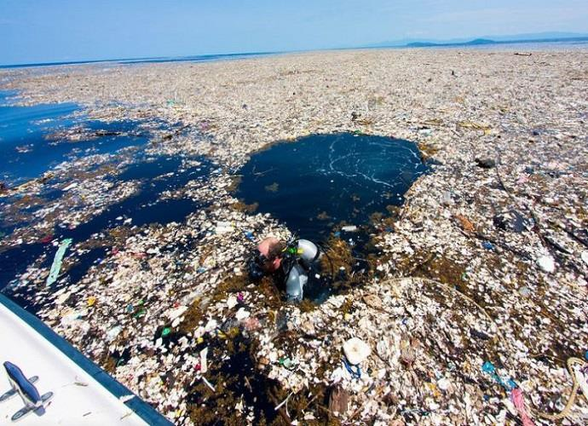
Le 6 isole di plastica più grandi al mondo
Pacific Trash Vortex,
isola di plastica del Pacifico, un enorme accumulo di spazzatura galleggiante situato nell'Oceano Pacifico, approssimativamente fra il 135º e il 155º meridiano Ovest e fra il 35º e il 42º parallelo Nord.
Le dimensioni sono immense: le stime parlano di un minimo di 700.000 km² di estensione fino a più di 10 milioni di km², per un totale di circa 3 milioni di tonnellate di rifiuti accumulati (c'è chi parla perfino di 100 milioni).
Le dimensioni sono simili a quelle della Penisola Iberica !

Slide 43
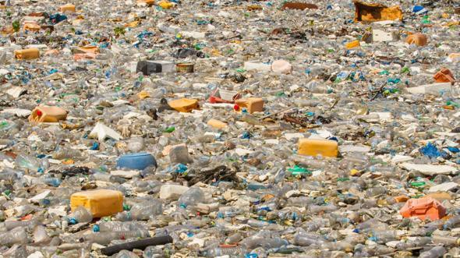
Le stime parlano di oltre 200 mila detriti per chilometro quadrato.

Slide 44
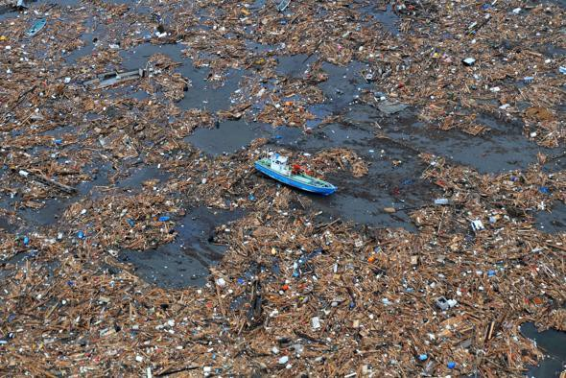
South Atlantic Garbage Patch si estende per oltre 1 milione di chilometri quadrati e viene mossa dalla corrente oceanica sud atlantica. Situata tra l'America del Sud e l'Africa meridionale

Slide 45
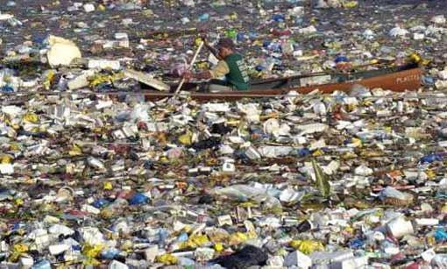
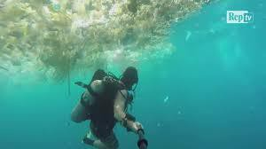
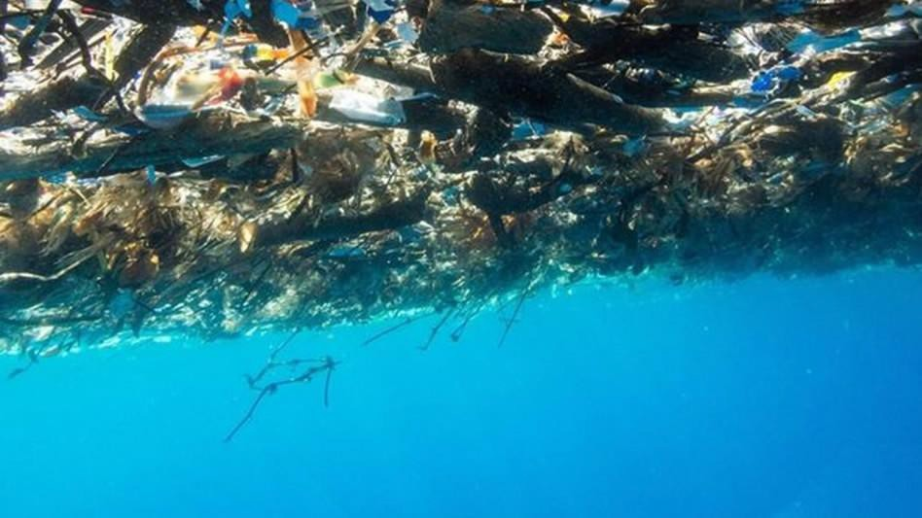
MACRO plastiche

Slide 46
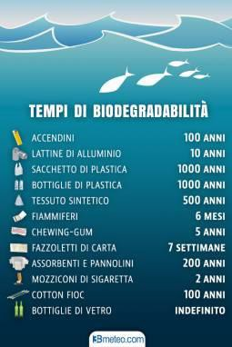

Slide 47
Microplastiche e Nanoplastiche
L’ EFSA definisce microplastiche le particelle di dimensioni comprese tra 0,1 e 5000 μm
Le nanoplastiche hanno dimensioni da 1 a 100 nm. Sono il prodotto sia della nanotecnologia, che l’effetto della frammentazione del materiale macroscopico (rifiuti) e delle isole di plastica oceaniche: i pezzi diventano sempre più piccoli fino a raggiungere queste dimensioni e le correnti li trasportano in tutti i mari.
Nel Mediterraneo l’analisi dei frammenti ne rivela la presenza del 70% della superficie totale. 290 miliardi di pezzi galleggiano solo nei primi 10-15 centimetri d’acqua.
Se filtrassimo un chilometro cubo di acqua del Mediterraneo, troveremmo da qualche decina fino a qualche centinaia di chili di plastica!

Slide 48
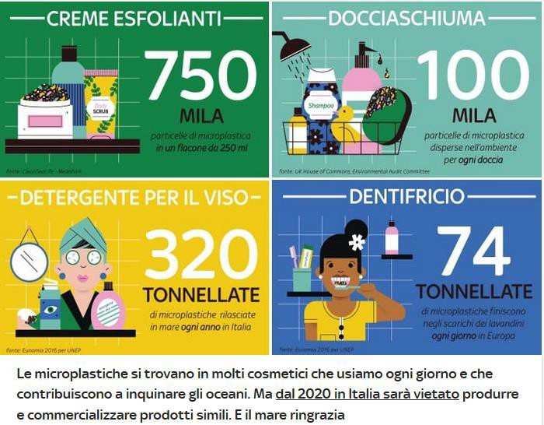

Slide 50
Numerosi studi hanno dimostrato la pericolosità delle microplastiche per l’ambiente e per la salute umana.
Abbiamo abbastanza dati da guardare alla fauna selvatica, e gli impatti che sta avendo su di essa, per essere preoccupati. Se sta influenzando la fauna selvatica, allora come pensiamo che non avrà alcun impatto su di noi?
La presenza delle microparticelle è stata documentata in organismi differenti e con diverse abitudini alimentari: dalle specie planctoniche agli invertebrati, ma anche nelle creature marine più grandi come cetacei e predatori.
Su oltre 200 organismi tra quelli più pescati e più consumati quali acciughe, triglie, merluzzi, gamberi e cozze, una percentuale che va dal 25 al 30% dei pesci e degli invertebrati conteneva microplastiche, specialmente il polietilene, il polimero dei prodotti usa e getta.
Inoltre, è stato dimostrato come le microplastiche si trovino non soltanto nei pesci che poi finiscono sulle nostre tavole, ma anche nel sale da cucina comunemente utilizzato per condire i pasti.

